Slide 1
Построение сечений тетраэдра

Slide 2
Для решения многих геометрических задач необходимо строить их сечения различными плоскостями.

Slide 3
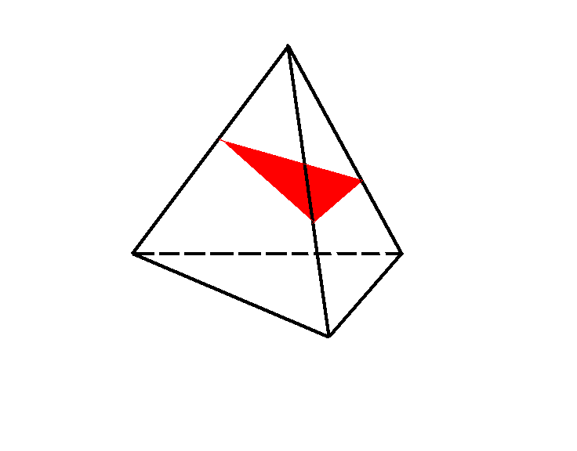
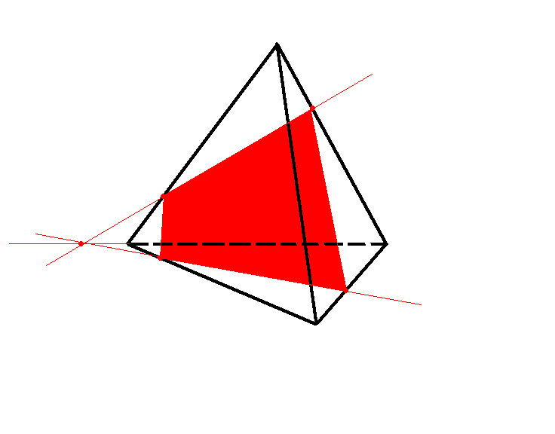
Какие многоугольники могут получиться в сечении ?
Тетраэдр имеет 4 грани
В сечениях могут получиться:
Треугольники
Четырехугольники

Slide 4
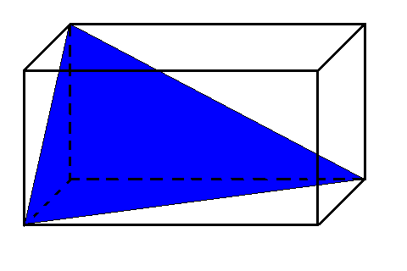
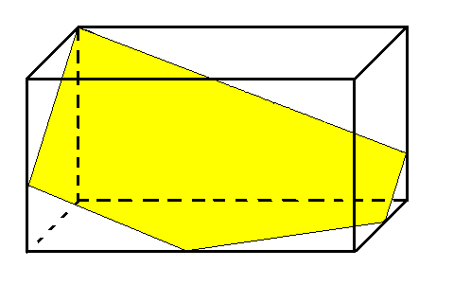
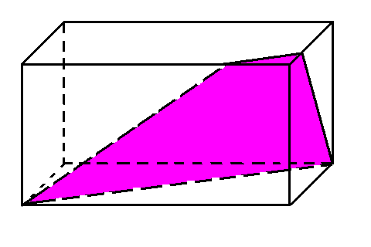
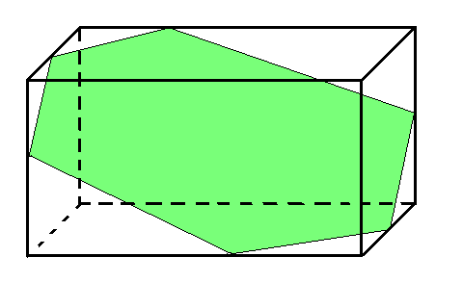
Параллелепипед имеет 6 граней
Треугольники
Пятиугольники
В его сечениях
могут получиться:
Четырехугольники
Шестиугольники

Slide 5
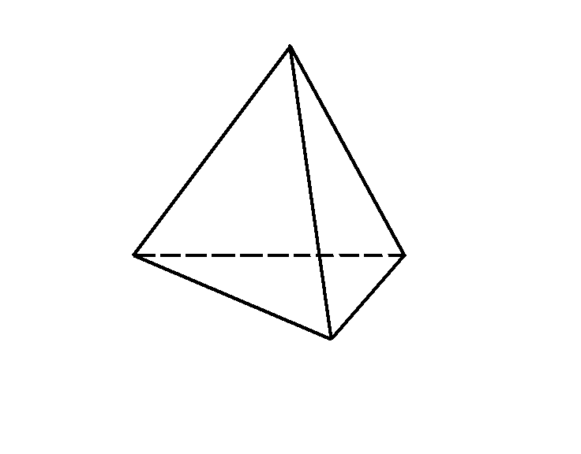
Построить сечение тетраэдра DABC плоскостью, проходящей через точки M,N,K
D
D
Проведем прямую через
точки М и К, т.к. они лежат
в одной грани (АDC).
M
N
2. Проведем прямую через точки К и N, т.к. они лежат в одной грани (СDB).
A
K
B
A
B
C
C
3. Аналогично рассуждая, проводим прямую MN.
4. Треугольник MNK –
искомое сечение.

Slide 6
Построить сечение тетраэдра плоскостью,
проходящей через точки E, F, K.
D
1. Проводим КF.
2. Проводим FE.
F
3. Продолжим EF, продол- жим AC.
4. EF AC =М
E
5. Проводим MK.
M
6. MK AB=L
C
A
L
7. Проводим EL
K
EFKL – искомое
сечение
B

Slide 7
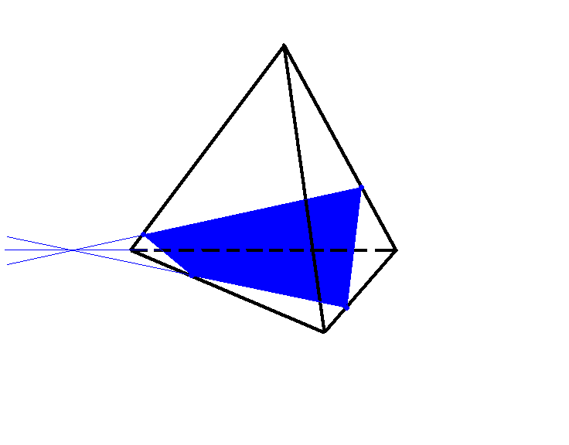

Построить сечение тетраэдра плоскостью,
проходящей через точки E, F, K.
D
С какой точкой, лежащей в той же грани можно соединить полученную дополнительную точку?
Какие прямые можно продолжить, чтобы получить дополнительную точку?
Соедините получившиеся точки, лежащие в одной грани, назовите сечение.
Какие точки можно сразу соединить?
ЕК и АС
С точкой F
ЕLFK
F и K, Е и К
F
L
C
M
A
E
K
B
Второй способ

Slide 8
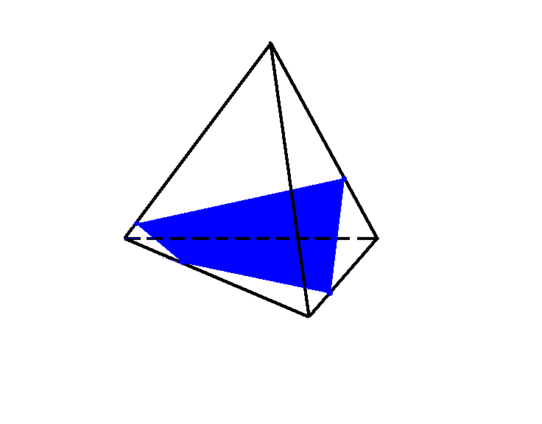
Построить сечение тетраэдра плоскостью,
проходящей через точки E, F, K.
D
F
L
C
A
E
K
B
О

Slide 9
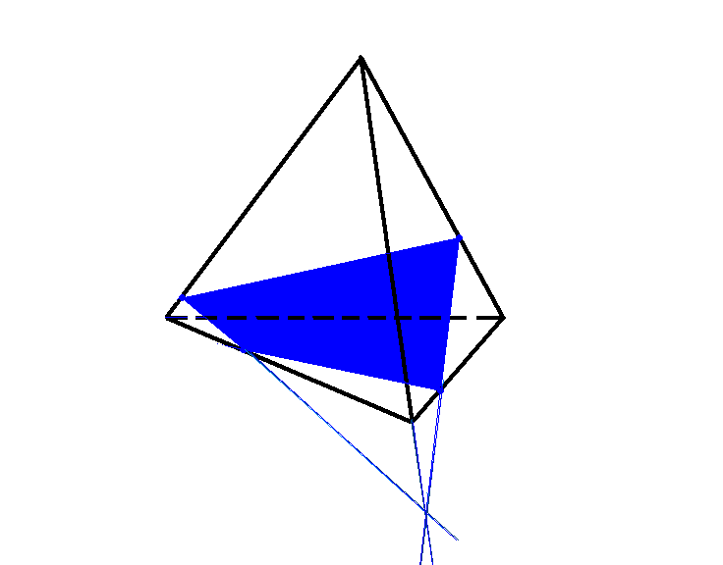

Способ №1.
Способ №2.
Вывод: независимо от способа построения сечения одинаковые.

